Slide 1


악성코드 프로파일링 및 대용량 보안이벤트
분석을 통한 공격징후 탐지기술 개발
2015. 8. 27. (목)
이태진

Slide 2

목 차
차 례
1. 악성코드 프로파일링 기술
2. 네트워크 기반 APT 공격 탐지기술
3. 이메일 기반 공격IP 탐지기술

Slide 3
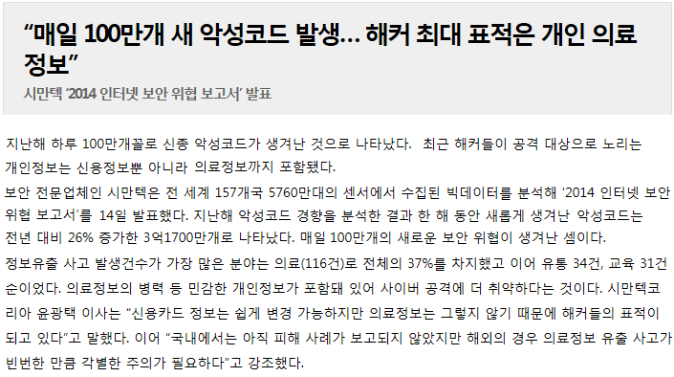

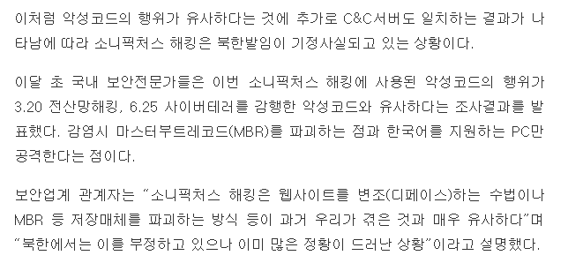
1. 악성코드 프로파일링 기술 – 기술개발 필요성
하루 평균 100만개 신종 악성코드 발생, 침투공격에 사용
- '14년 3.1억개 이상의 신종 악성코드 발생, 하루 평균 100만개의 새로운 보안위협 발생 (Symantec, 2015)
악성코드에 대한 효과적인 분석/대응 방안 필요
- Sandbox 등 개별적인 악성코드 분석의 비효율성 개선 필요
- 대량의 악성코드 분석에 따른 의미 파악 필요
⇒ 효과적인 악성코드 분석/의미파악을 위한 악성코드 프로파일링 기술 필요
( 중략 )
< 신종 악성코드 급증 (Symantec 2015) >
< 6.25, 3.20 변종을 이용한 사이버 테러 관련 보도 (디지털데일리 2014) >
3

Slide 4
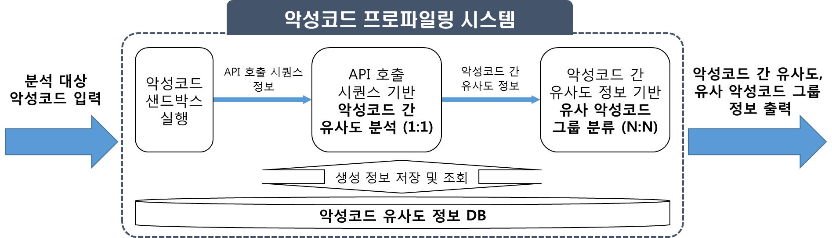
1. 악성코드 프로파일링 기술 – 주요기술(1/2)
주어진 대량의 악성코드들에 대해 악성코드 프로파일링 기술개발
주요 절차
- (분석정보수집) 악성코드 동적분석 기반 행위정보(API호출 시퀀스) 수집
- (1:1유사도비교) N-Gram 분석기반 1:1 악성코드 유사도 산출
- (그룹분류) N:N기반 유사도 분석 및 Clustering Coefficient 기반 악성코드 그룹 분류
* Clustering Coefficient(집단화 계수) : 그래프에서 각 노드가 얼마나 서로 완전하게 연결되어 있는지
(그룹내 악성코드간 얼마나 유사한지)를 나타내는 지표
< 악성코드 프로파일링 개요 >
4

Slide 5
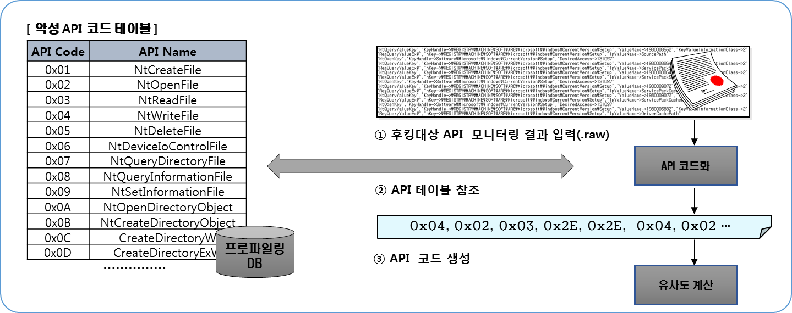
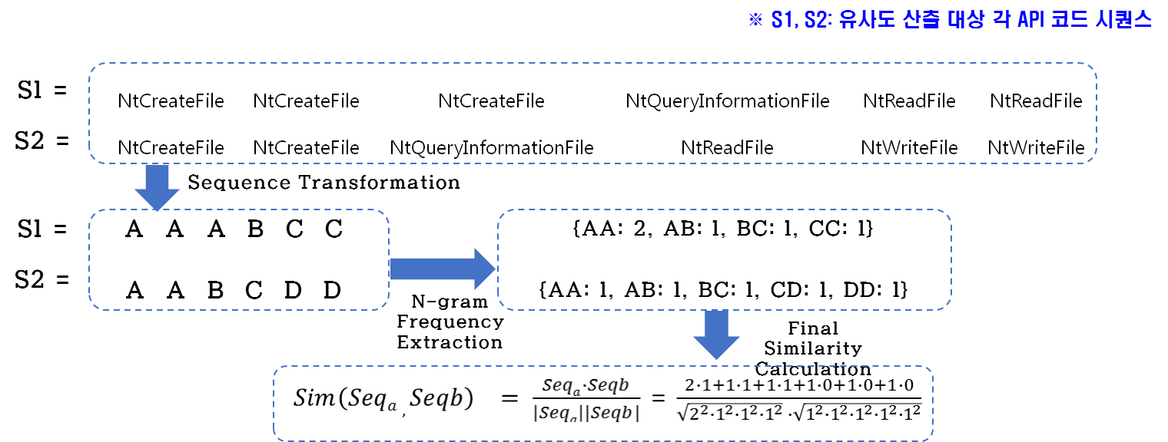
1. 악성코드 프로파일링 기술 – 주요기술(2/2)
N-gram 알고리즘 기반의 유사도 분석 기술
- 유사도 계산 성능 및 효율성 향상을 위한 API명 코드화 및 정규화된 API 시퀀스 산출
※ 169개 API명 각각 길이 최소 4bit에서 최대 24bit의 문자열 길이를 가짐으로, API원형 그대로 유사도 계산 수행 시 문자열 인식에 따른 시간복잡도 증가로 인한 성능 저하
- API 시퀀스 대상, N 크기의 음절로 분할하여 호출 빈도/순서 모두를 반영한 API 특징 요소 추출
※ N 값은 관리가 설정 및 변경 가능하며, N 값 설정에 따라 호출 빈도/순서 반영도가 달라 질 수 있음
※ N 값이 1일 때 시퀀스에 포함된 각 문자별 빈도수 누적 값과 일치
- 비교대상 두 악성코드 간 동일 N음절(gram) 출현 빈도 유사성 기반의 유사도 산출
※ 데이터 마이닝의 거리 측정 Cosine Similarity 알고리즘을 이용하여 유사도 연산을 수행 함
<16진수 코드(0X00~0xFF) 정규화된 API 코드테이블 참조, API코드화 과정>
< N크기 음절 분할을 통한 API 특징 요소 추출 및 유사도 산출 과정>

Slide 6
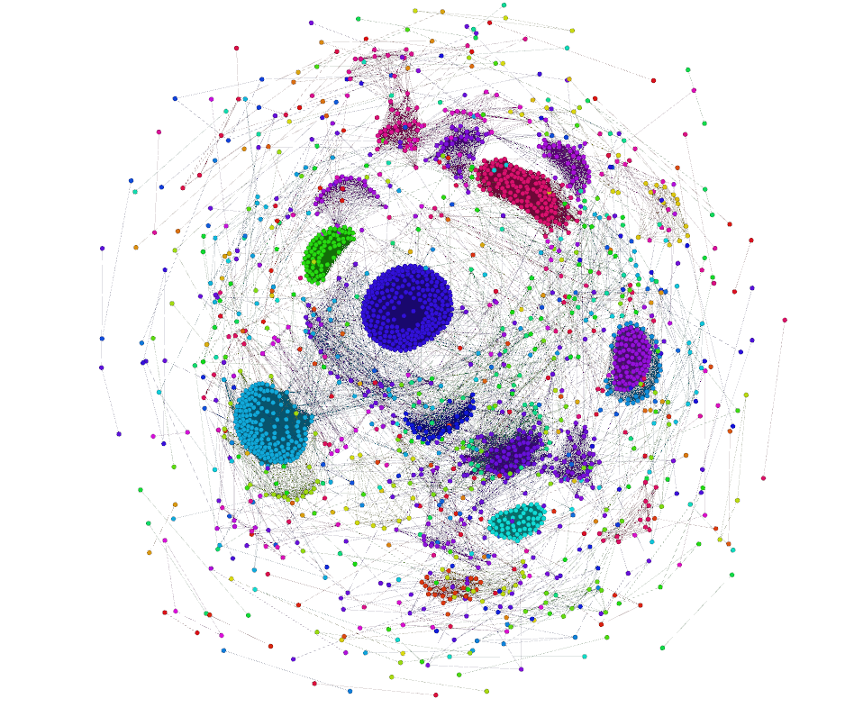
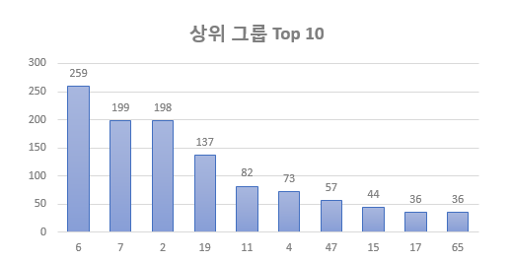
1. 악성코드 프로파일링 기술 – 시험결과(1/4)
악성코드 유사/변종 그룹핑 시험결과
- 2,636개 악성코드 대상으로 자동분류 시험을 하였으며, 213개 악성코드 그룹 도출
- 보유 악성코드의 약 40%가 10개의 그룹유형으로 자동 분류 가능, 10개의 그룹의 특징을
선분석하여 트렌드 파악 및 의미부여 가능
※ 상위 Top10 그룹에 속한 악성코드는 1,120개로 42.8% 해당
x 축 : 그룹 ID, Y 축 : 그룹에 포함된 악성코드 개수
< 유사도 95%기준 그룹분류 결과 >
< 상위그룹 Top 10>
6

Slide 7
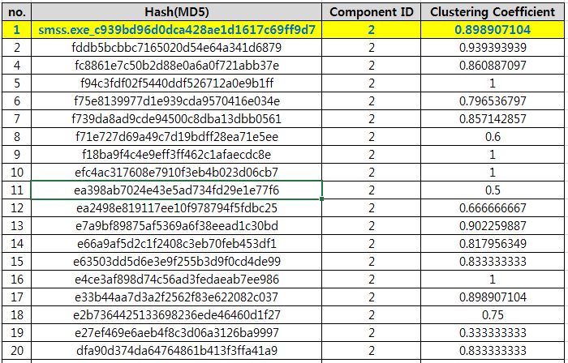
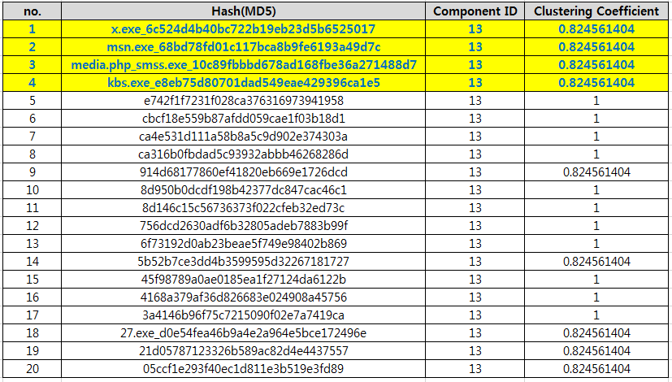
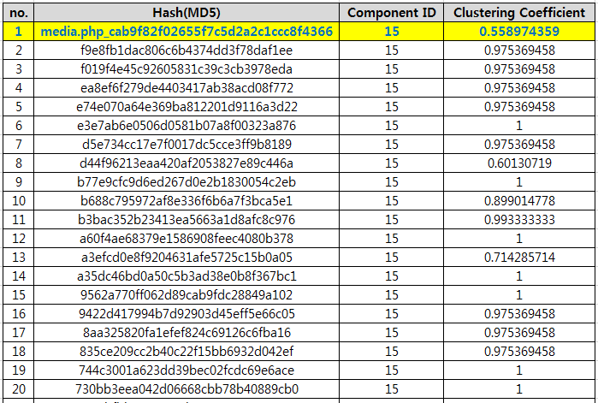
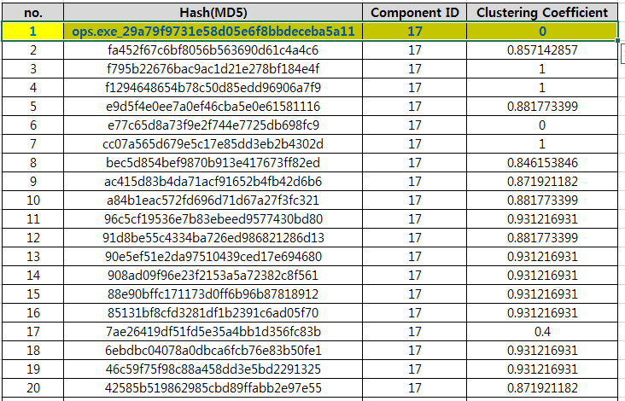
1. 악성코드 프로파일링 기술 – 시험결과(2/4)
관심 악성코드의 변종 유입 자동탐지 시험
- 금융탈취형 악성코드 39개 관심 악성코드에 대한 유사/변종 자동 추출
ex) smss.exe의 경우, 악성코드 프로파일링을 통해 유사/변종 악성코드 198개 자동추출
⇒ 북한발 악성코드 등 관심대상이 되는 악성코드 유입시 자동알림 가능
< smss.exe 변종 악성코드 list >
< msn.exe 등 4종과의 변종 악성코드 list >
< media.php와의 변종 악성코드 list >
< ops.exe와의 변종 악성코드 list >
7

Slide 8
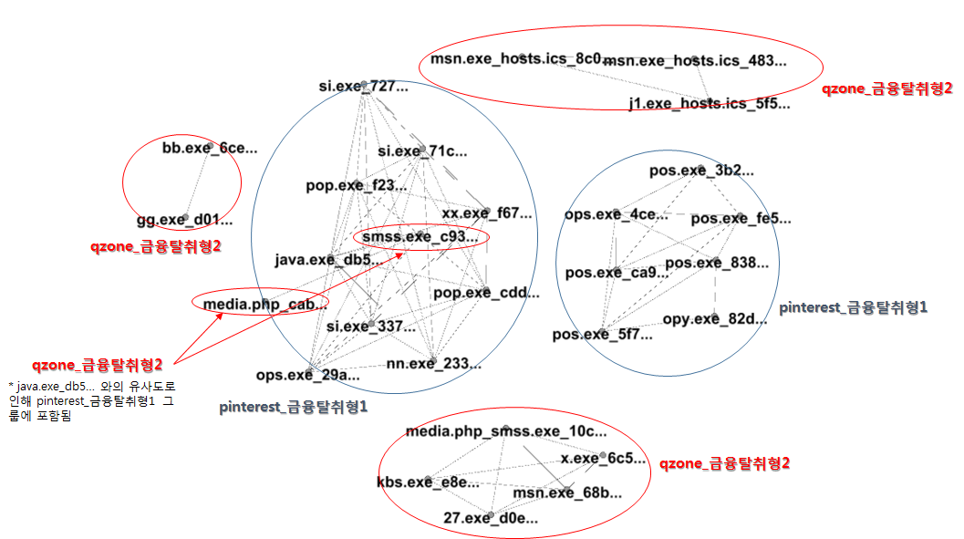
1. 악성코드 프로파일링 기술 – 시험결과(3/4)
관심 악성코드 간 유사/변종 그룹핑 시험 결과
- 금융탈취형 악성코드 39개에 대한 자동분석 결과, 분석가에 의한 분류와 유사한 결과 도출
< 금융탈취형 악성코드 39개 프로파일링 결과>
8

Slide 9
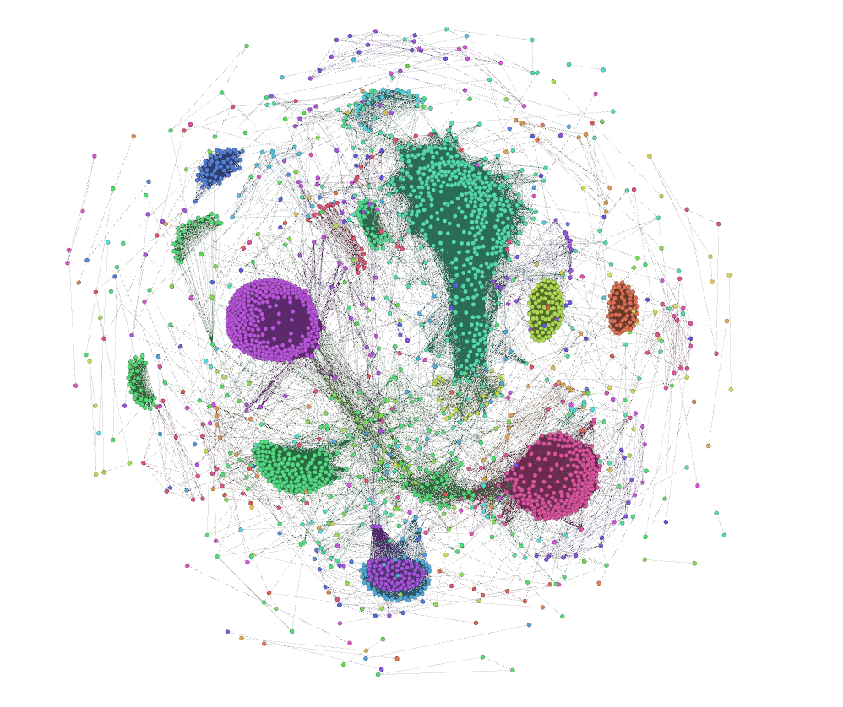
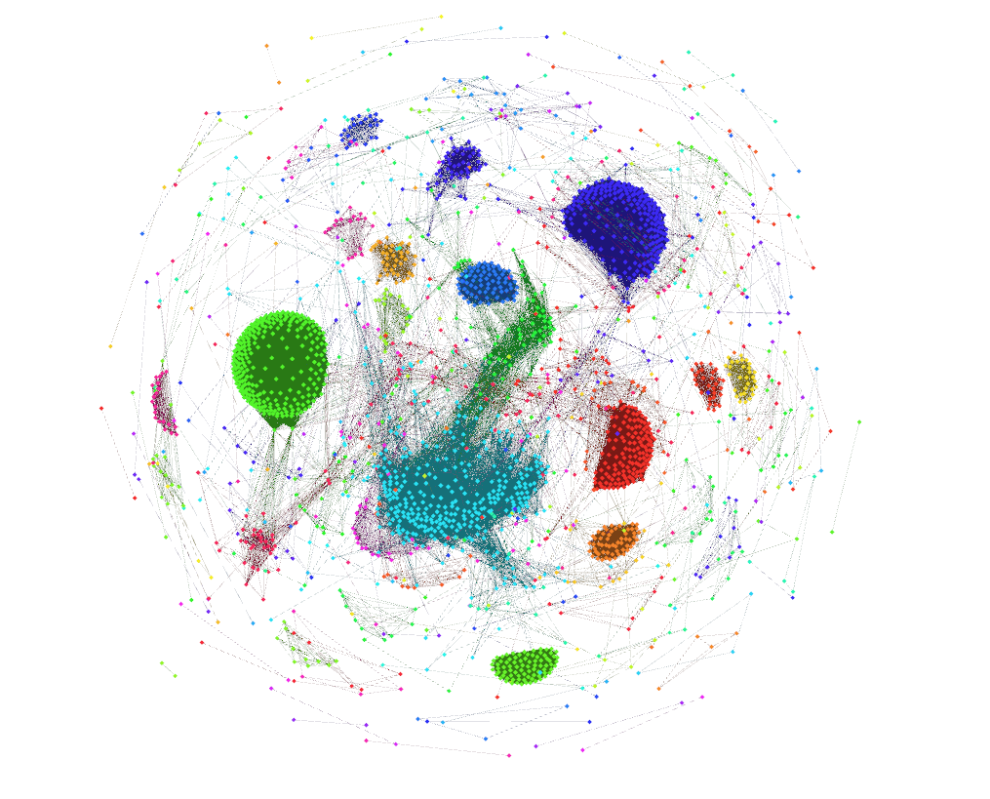
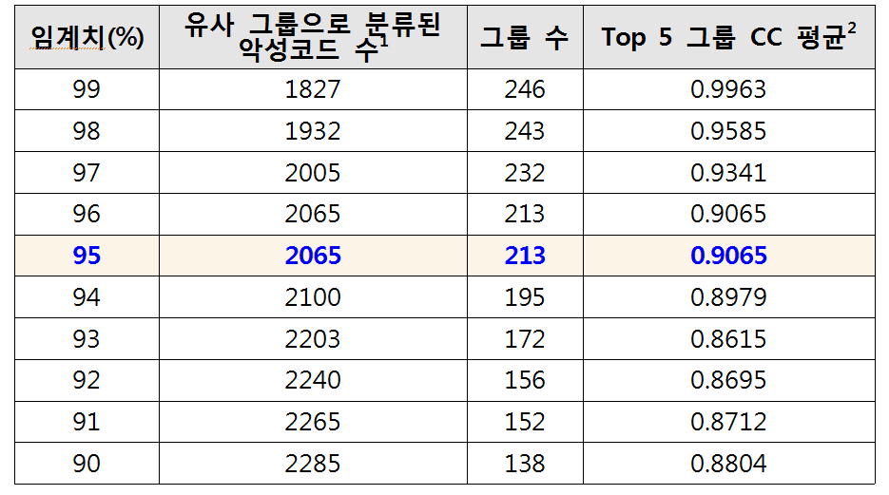
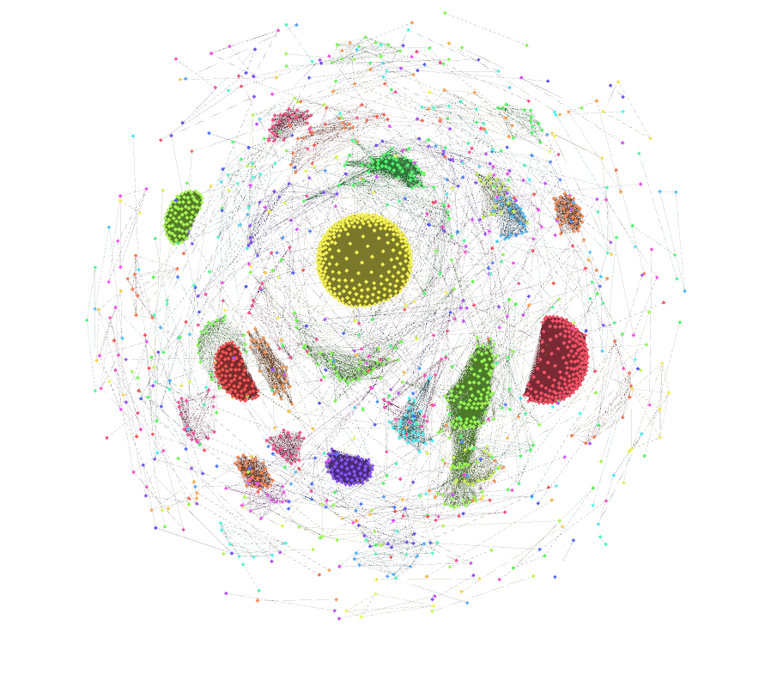
1. 악성코드 프로파일링 기술 – 시험결과(4/4)
임계치 변화에 따른 프로파일링 결과 비교 시험
- 임계치를 낮칠 수록 동일한 그룹으로 분류되는 악성코드들의 수는 증가하나 유사 그룹 분류의
정확도는 하락
⇒ 사용자 활용 용도에 맞게 적정 임계치 기준 그룹분류를 통해 다변적 활용 가능
임계치 87%
임계치 91%
◎ CC(집단화 계수)를 이용하여 분류된 그룹 내의 모든 악성코드간 상호 유사도가 임계치를 얼마나 넘어서는 지에 대한 정도를 측정
※ CC(local Clustering Coefficient, 집단화 계수) : 그래프에서 각
노드가 얼마나 서로 완전하게 연결되어 있는 지를 나타내는 지표
< Clustering Coefficient Factor(집단화계수) >
임계치 95%
임계치 98%
9

Slide 10
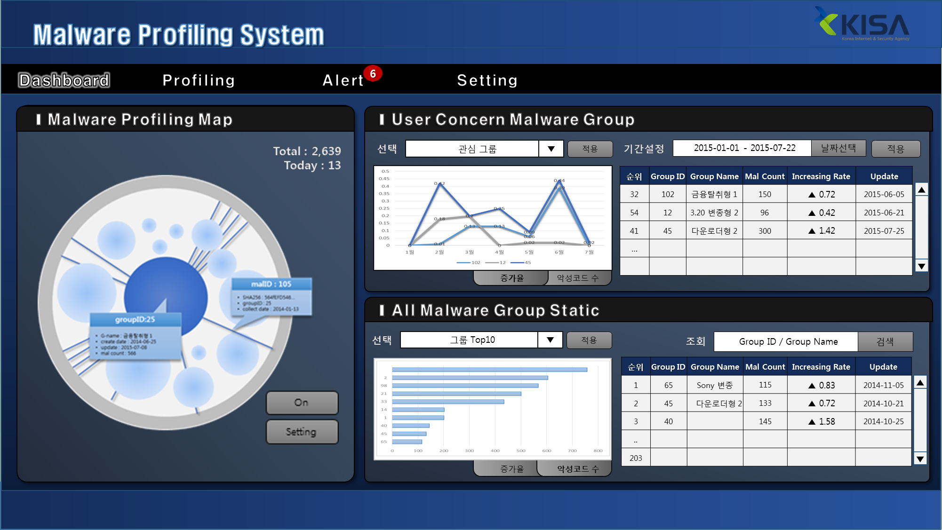
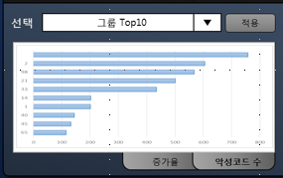
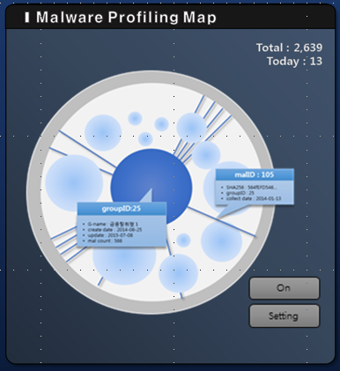
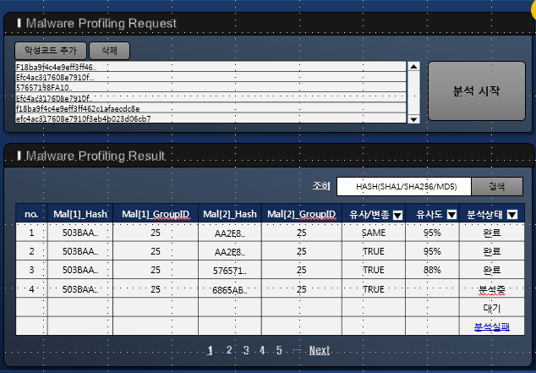
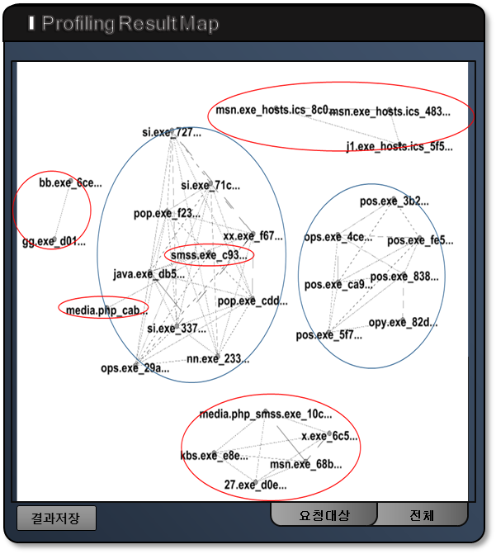
1. 악성코드 프로파일링 기술 – 활용방안
기대효과
- 대량의 악성코드에서의 변종발생 현황, 트렌드 분석
- 북한발 악성코드 등 관심대상 악성코드 유입 시, 자동알림
- dropper/downloader 등 분석 가치가 떨어지는 악성코드 자동 필터링
- 변종 악성코드 식별을 통해, 동일 공격자 추정 분석 지원
group TOP 10
악성코드 트렌드 분석
유사/변종 조회
침해사고 연관정보 분석
< 활용 시나리오를 고려한 악성코드 프로파일링 시스템 GUI 예시안 >
10

Slide 11
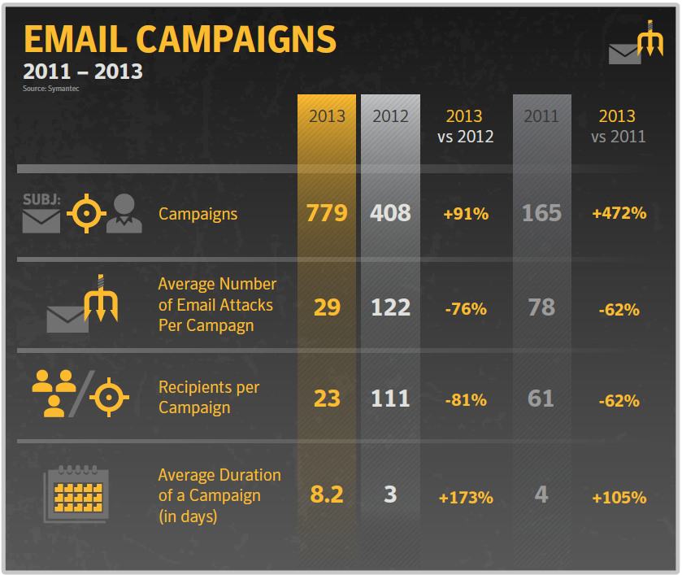
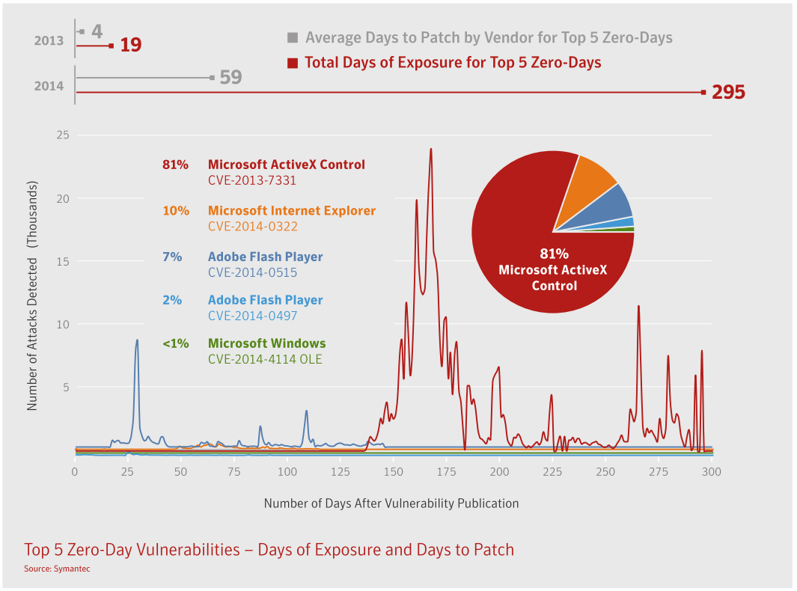
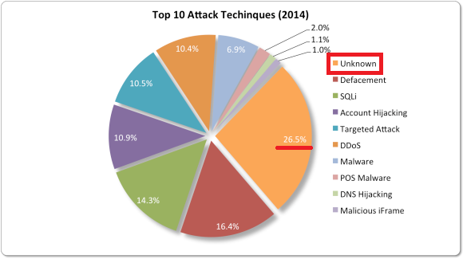
2. 네트워크 기반 APT 공격 탐지기술 – 기술개발 필요성
APT 공격의 사전탐지/대응은 사실상 어려움
- 침입발생사실 인지에 평균 243일이 소요되며, 조치까지 4개월 소요 (Symantec, 2014)
※ 14년 기준 대표적 5가지 제로데이 패치전까지 295일동안 무방비
※ 조직자체 침입탐지 33% 미만, 전체 공격의 26.5%가 알려지지 않은 공격 (Mandiant/hackmageddon, 2014)
- Sandbox 기반 악성코드 분석기술, 이메일 보안기술 등이 출현하고 있으나, APT 핵심특징에 기반하지 않음
⇒ APT 공격 특징에 기반한 대응기술 필요
< 표적공격의 증가 (Symantec 2014) >
< 지능형 공격 대응의 한계 (Symantec 2015) >
< 알려지지 않은 공격 증가 (hackmageddon 2014) >
11

Slide 12
2. 네트워크 기반 APT 공격 탐지기술 – 주요기술(1/3)
데이터 특성(용량, 연산량 등)을 반영한 트래픽 데이터 고속 처리/관리
- 트래픽 데이터 전처리 및 대용량 데이터 저장구조 설계
- 특정 기간의 탐지 결과에 대한 조건별(IP, Port 등) 고속 조회
패킷/Flow 볼륨, IP별 접속패턴 등 시계열/연결패턴 분석을 통한 이상징후 탐지
- (시계열 분석) 트래픽 Volume 변화 및 Flow 단위 트래픽 모니터링
- (연결패턴 분석) 주기적 IP/Port 접속 횟수, 빈도 분석
※ [Ref] Eric Cole, APT (Advanced Persistent Threat) ISBN:9788994774411, 2013
데이터 | 데이터 정의 | 공격 특징
커넥션 길이 | Source – Destination (IP/Port) Pair를 기준으로 데이터가 전송이 시작되어 끝나는 동안의 시간 | 웹 서핑의 경우 커넥션 길이가 매우 짧은데 반해 공격자가 정보를 유출해 나가기 위한 커넥션은 긴 특징을 가짐 긴 커넥션은 C&C 채널의 주요 특징임
패킷수 | 커넥션 길이 동안 전송되는 패킷의 개수 | 정상 사용자들은 아웃바운드 요청의 수가 비교적 적고 응답의 패킷수는 상당히 많은 경향 공격자들은 보통의 커넥션에 비해 다수의 패킷을 보내는 경향이 존재
데이터량 | 커넥션 길이 동안 전송되는 데이터의 량 | 정상 사용자의 요청은 적은 양의 아웃바운드 트래픽, 침해 당한 시스템은 많은 양의 아웃바운드 트래픽을 가짐 대부분의 클라이언트 커뮤니케이션, 특히 웹 서핑에 있어서 아웃바운드 트래픽이 80MB를 넘는 경우는 극히 드뭄
구분 | 분석 방식 | 분석 정보 | 분석 목적
Packet Inspection | 시계열 분석 | Bytes per Second (In/Out), Packets per Second (In/Out), Bytes per Packet (In/Out) | 트래픽 볼륨 변화 탐지
Flow Inspection | 시계열 분석 | Bytes per Flow (In/Out), Packets per Flow (In/Out), Flow Duration | Flow 단위 트래픽 장기 모니터링
Connection Based Inspection | 연결패턴 분석 | 주기성 정보, IP별 접속 Port 수, IP별 Port 당 평균접속 횟수 | 주기적 IP/Port 접속 패턴 변화 모니터링
 | 연결패턴 분석 | 외부 IP 접속 빈도통계 | IP 연결빈도 통계 기반 탐지
< APT 공격의 네트워크 트래픽 특성 분석 >
< 기능별 네트워크 트래픽 분석 데이터 >
12

Slide 13
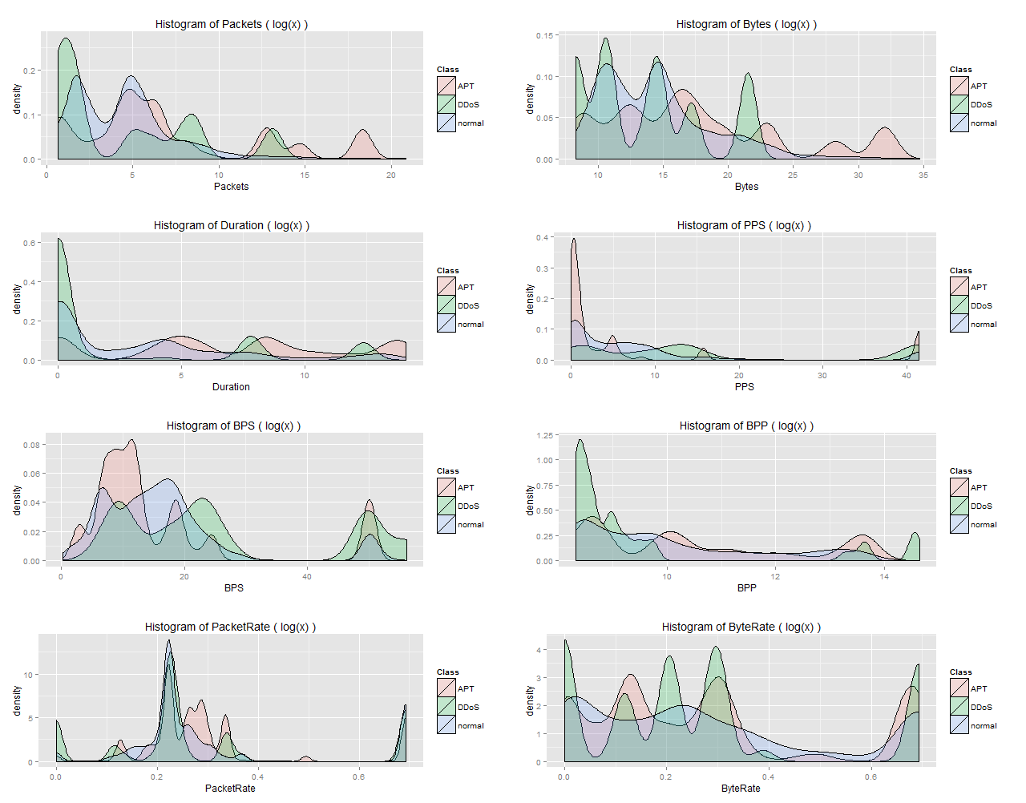
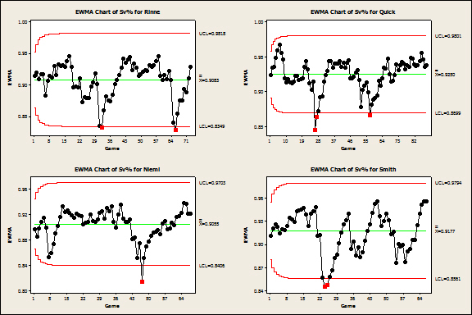
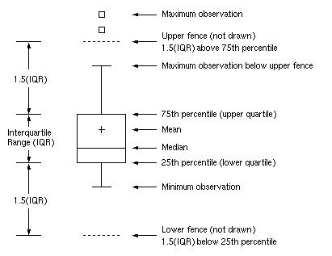
2. 네트워크 기반 APT 공격 탐지기술 – 주요기술(2/3)
공격 특징에 따른 다양한 트래픽 특성 정보 기반 공격의심 이상징후 탐지
- 공격 트래픽 탐지에 최적화된 트래픽 특성 추출 및 분석 주기 다양화 (단기/중기/장기)
(시계열 기반 이상탐지 엔진) 시계열 기반 트래픽 패턴학습을 통한 비정상 트래픽 탐지 기술
- 내부 사용자 IP별 528개의 다양한 시계열 예측 모델 기반 Threshold 자동 갱신
※ 528개 학습 모델: 11개 Feature(단기: 6개, 중기: 5개) X 24시간대별 학습 모델 X 2개(휴일/평일)의 일별 학습 모델
(연결 기반 이상탐지 엔진) IP별 연결빈도 기반 통계분석을 통한 비정상 트래픽 탐지 기술
- IP, Port의 연결 패턴의 통계적 분석 기반 공격 의심되는 비정상 연결 탐지
- 네트워크 트래픽 발생 패턴의 주기성 분석을 통한 자동화된 공격 시도 탐지
네트워크 이상탐지 시스템
통합 분석 엔진
통합 관제 시스템
네트워크 이상탐지 결과 저장 DB
[조회 응답] 관련 탐지 정보
[조회 요청] Time, IP/Port
시계열 기반 이상탐지 엔진
연결 기반 이상탐지 엔진
대용량 보안 이벤트 처리 시스템
시계열 기반 비정상 트래픽 탐지 모듈
Port
기반
이상
탐지
모듈
IP
기반
이상
탐지
모듈
주기성
기반
이상
탐지
모듈
내부 사용자 IP별 네트워크 통계 특성 추출 모듈
[입력] 네트워크 특성
[입력] 통계 정보
[ 사용자별 세부 특성 정보 시계열 예측 모델 개념도 ]
[ 네트워크 공격 이상징후 탐지 시스템 개념도 ]
13

Slide 14
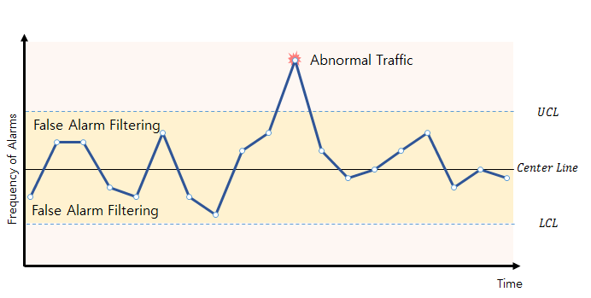
2. 네트워크 기반 APT 공격 탐지기술 – 주요기술(3/3)
(통합 분석 엔진) 탐지 결과의 정확도 향상을 위한 이상 탐지결과 통합 분석 기술
- (False Alarm Filtering) 통계적 프로세스 관리 (Statistical Process Control)기법을 통한 탐지 신뢰도 향상
※ SPC(Statistical Process Control): 평소 발생 가능한 오류의 빈도를 확률적으로 분석, 오류의 원인을 찾아내는 관리 기법
※ 평소 확률적으로 발생 가능한 오탐의 빈도를 계산하여 탐지 결과에서 오탐을 분류해 신뢰도를 향상
- (Anomaly Aggregation) LOF(Local Outlier Factor)분석 및 위험도 점수산출 방식의 Alarm 유형/위험도 분류
※ LOF(Local Outlier Factor): 분석 데이터의 주변(인근 시간대) 관측값의 밀도에 기반한 이상 탐지 기법
※ (급격한 트래픽의 변화 탐지) 24시간대(평일/휴일)별 통계 분석을 보완하기 위해 관측값의 인근 시간대 통계값과 비교
Code | 설명
F1 | 참조기간 동안 트래픽이 관측되지 않은 이상값
N_U | 참조기간 동안 표준편차가 0인 | 참조기간 평균보다 큰 이상값
N_D |  | 참조기간 평균보다 작은 이상값
A2_U | Detection Level이 2인 UCL보다 큰 이상값
A2_D | Detection Level이 2인 LCL보다 작은 이상값
A3_U | Detection Level이 3인 UCL보다 큰 이상값
A3_D | Detection Level이 3인 LCL보다 작은 이상값
※ 정상 시 발생 이상치는 Correlation이 매우 낮아 (평균 Correlation-coefficient 0.05미만)각 이벤트는 독립으로 볼 수 있음
※ 즉, 정상상태에서 발생하는 이상치가 연속적으로 발생할 확률은 공격에 의해 발생하는 확률 상대적으로 매우 낮음
※ 공격에 의해 발생한 이상치는 공격자에 의해 의도적으로 발생된 값으로 연속성을 가질 확률이 높다고 볼 수 있음
< SPC 기법을 이용한 False Alarm Filtering 개념도 >
< 탐지 유형 별 Alarm Type 정의 >
14

Slide 15
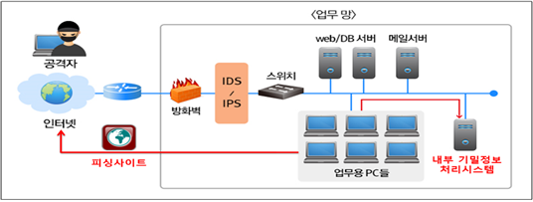
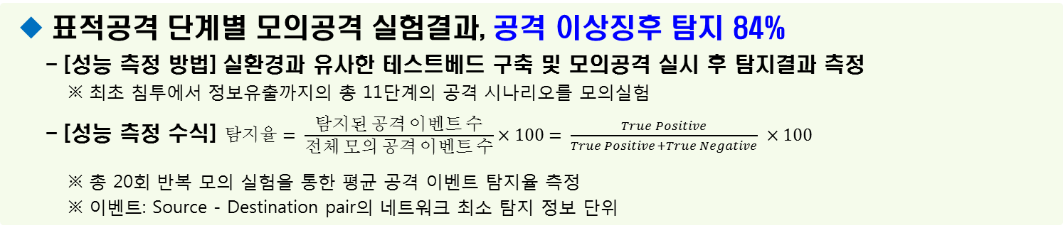
2. 네트워크 기반 APT 공격 탐지기술 – 시험결과(1/3)
표적공격 단계별 모의공격 실험결과, 공격 이상징후 탐지 84%
- [성능 측정 방법] 실환경과 유사한 테스트베드 구축 및 모의공격 실시 후 탐지결과 측정
※ 최초 침투에서 정보유출까지의 총 11단계의 공격 시나리오를 모의실험
- [성능 측정 수식] $탐지율= \frac{탐지된 공격 이벤트 수}{전체 모의 공격 이벤트 수}×100= \frac{True Positive}{True Positive+True Negative} ×100$
※ 총 20회 반복 모의 실험을 통한 평균 공격 이벤트 탐지율 측정
※ 이벤트: Source - Destination pair의 네트워크 최소 탐지 정보 단위
구분 | 종류 | 출처 | 데이터 종류
공격 트래픽 | 모의 공격 트래픽 | 조직 내부 데이터 탈취 모의 공격 트래픽 샘플 | 11종류
정상 트래픽 | 분석용 공개 정상 트래픽 | 분석용 공개 트래픽 (http://www.simpleweb.org) | 4종류
[ 모의 실험 데이터 종류 및 출처 ]
구분 | 공격대상 | 공격방법
정보수집 | 웹서버 | 포트스캔, 서버 정보 조사
최초침투 | 웹서버 | XSS를 통한 피싱 사이트 접속 유도
 | 웹서버 | SQL-INJECTION 공격
 | 웹서버 | 파일 업로드 취약점 공격
백도어 생성/명령제어 | PC | 피싱 사이트 접속 유도를 통한 악성코드 감염
확대침투 | PC | 내부 인트라넷 공유 기능 활성화하여 별도 제작된 악성코드 전파
내부취약점 확인 | PC | 키로깅을 통한 내부 기밀시스템 정보 획득
 | PC | 감염 PC 원격제어 활성화
내부취약점 공격 | 기밀서버 | FTP 서버에 무차별 대입 공격
정보유출 | 기밀서버 | 기밀서버에 있는 기밀 자료 탈취
공격 흔적 제거 | PC, 서버 | 공격 흔적 제거
< 모의 실험 공격 목록 >
< 테스트베드기반 모의 공격 구성도 >
15

Slide 16
2. 네트워크 기반 APT 공격 탐지기술 – 시험결과(2/3)
정상 트래픽 데이터군과 공격 트래픽 데이터군을 통한 모의 실험 결과
- 정상 트래픽 (총 4종)과 공격 트래픽 (총 11종)기반 탐지/오탐율 모의 실험 비교
- 주요 8가지 네트워크 특성 정보를 대상으로 모의 실험 진행 (Packets, Bytes, Duration, PPS, BPS, BPP, Packet Rate, Byte Rate)
[ 각 트래픽 특성 정보 예측 모델별 탐지율 모의 실험 결과 (%) ]
구분 | 공격 방법 | Packets | Bytes | Duration | PPS | BPS | BPP | PacketRate | BytesRate | Average
정보수집 | 포트스캔, 서버 정보 조사 | 64.98 | 69.96 | 65.00 | 65.13 | 99.95 | 75.01 | 100.00 | 100.00 | 80.00
최초침투 | XSS를 통한 피싱 사이트 접속 유도 | 80.94 | 83.97 | 73.80 | 78.28 | 74.71 | 83.90 | 95.00 | 95.28 | 83.23
 | SQL-INJECTION 공격 | 79.89 | 83.65 | 73.42 | 75.07 | 74.43 | 85.01 | 95.14 | 92.34 | 82.37
 | 파일 업로드 취약점 공격 | 81.81 | 84.18 | 74.20 | 76.55 | 73.15 | 85.37 | 94.29 | 93.77 | 82.91
백도어 생성/명령제어 | 피싱 사이트 접속 유도를 통한 악성코드 감염 | 81.18 | 83.77 | 78.21 | 74.05 | 73.89 | 85.04 | 94.39 | 92.81 | 82.92
확대침투 | 내부 인트라넷 기반 악성코드 전파 | 83.39 | 84.16 | 79.65 | 75.15 | 76.04 | 87.73 | 94.05 | 92.31 | 84.06
내부취약점 확인 | 키로깅을 통한 내부 기밀시스템 정보 획득 | 74.86 | 74.77 | 85.00 | 70.00 | 65.00 | 79.80 | 95.00 | 95.05 | 79.93
 | 감염 PC 원격제어 활성화 | 85.48 | 87.67 | 81.42 | 73.02 | 77.99 | 90.68 | 86.98 | 83.58 | 83.35
내부취약점 공격 | FTP 서버에 무차별 대입 공격 | 100.00 | 100.00 | 90.00 | 85.00 | 90.00 | 100.00 | 95.00 | 100.00 | 95.00
정보유출 | 기밀서버에 있는 기밀 자료 탈취 | 100.00 | 90.00 | 100.00 | 70.00 | 70.00 | 85.00 | 95.00 | 90.00 | 87.50
공격 흔적 제거 | 공격 흔적 제거 | 74.99 | 72.50 | 75.10 | 84.79 | 84.80 | 80.03 | 95.00 | 94.99 | 82.77
Detection (Average) |  | 82.50 | 83.15 | 79.62 | 75.18 | 78.18 | 85.23 | 94.53 | 93.65 | 84.00
False Alarm |  | 11.32 | 13.67 | 8.87 | 14.45 | 15.52 | 9.46 | 7.50 | 9.81 | 11.32
16

Slide 17

2. 네트워크 기반 APT 공격 탐지기술 – 시험결과(3/3)
성능 검증 결과
[정의] 대용량 보안이벤트 처리 플랫폼에서 초당 처리 가능한 이벤트의 수
[성능 측정 방법] 수집된 트래픽 로그의 여러 데이터 처리 과정의 평균 처리 시간을 산정
[성능 측정 수식] $초당 처리 이벤트 성능 \left(EPS\right)= \frac{이벤트 처리 개수}{이벤트 처리 시간} ({Events}/{Second})$
[성능 목표치] 30,000 EPS (2차년도)
※ 실험 데이터: Web(http://www.caida.org)에 공개된 트패픽을 수집 후 초당 이벤트 처리 능력을 산정
※ 실험 데이터 량: 10분간 수집 트래픽 (4,076,163 rows, 480MB)
[성능 측정 결과] 40,473 EPS (Events per Second)
데이터 처리 | 처리 시간 (초) | EPS
Flow 재조립 | 124 | 32,896.8
Summery Flow 계산 | 133 | 30,670.40
Summery Connection 계산 | 114 | 35,782.13
Flow 개수 및 Port 비율 통계 계산 | 52 | 78,445.44
IP별 Connection수 통계 계산 | 166 | 24,573.27
평균 | 117.8 | 40,473.54
성능 평가 항목 | 단위 | 당해년도
 |  | 개발 목표치 | 성능 검증 결과
이벤트 처리 성능 | EPS | 30,000 EPS | 40,473 EPS
< 대용량 보안이벤트 처리 플랫폼 성능 시험표 >
< 연차별 대용량 보안이벤트 처리 성능 및 목표치>
17

Slide 18










2. 네트워크 기반 APT 공격 탐지기술 – 활용방안
적용 기관별 환경에 따른 공격 이상징후 정보 제공으로 능동적 공격대응 기술로 활용
- 내부IP별 트래픽의 장기적인 학습/관찰값을 기반으로 비정상 트래픽 탐지
※ 기존의 방화벽(FW), 보안제품(IPS, IDS)의 Add-On제품 형태로 패키징, 공동 판매 가능하도록 제품의 경량화 추진
※ 2,500만원대의 비용으로 적용 가능한 시제품 개발 추진
[내부망]
Internet
[외부망]
Internet
Mirroring
네트워크 이상탐지 시스템
조직 내부
트래픽
Gateway
Server
상용환경에서 성능 검증
패턴없이 비정상 트래픽 탐지
PC
< 상용 네트워크 장비 미러링을 통한 Deploy 개념도>
< 조직 내부 적용 단일 솔루션 모델 >
18

Slide 19
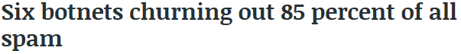
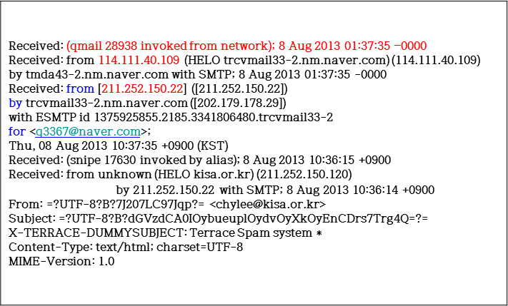

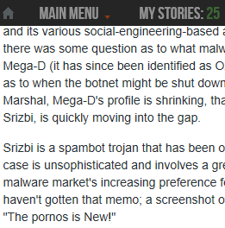
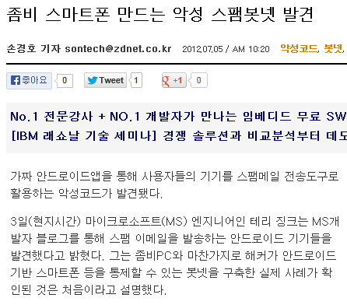



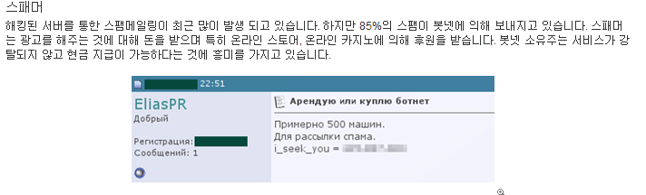
3. 이메일 기반 공격IP 탐지기술 – 기술개발 필요성
스팸메일의 대부분이 악성코드에 감염된 좀비PC에서 발송
- 합법적 광고메일(10%)을 제외한 거의 모든 스팸메일이 좀비PC에서 발송
※ 최근 스마트폰을 감염시켜 스팸메일을 발송하는 악성코드도 발견됨 (Zdnet, 2012.7)
스팸메일 분석을 통해, 상용 환경에서 유통되는 대량의 좀비PC 탐지/조치 필요
대규모 봇넷그룹 및 주요 광고사이트 탐지 필요
- 봇넷그룹 운영 패턴 분석 및 대규모 좀비IP pool 탐지 필요
- 주요 스팸광고 사이트 탐지를 통해, 공격자 추적 기반 마련
< 좀비PC에 의한 스팸메일 발송 관련 기사 >
< 스팸메일 분석 결과 >
< 공격자의 좀비IP pool 운영현황 >
19

Slide 20
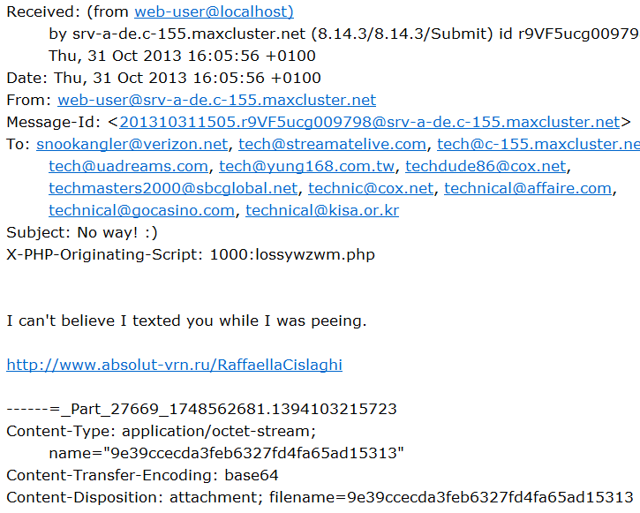

3. 이메일 기반 공격IP 탐지기술 – 주요기술(1/6)
발송/수신자 등 헤더, 본문 등 이메일 파싱/저장 및 본문URL/첨부파일 추출
이메일 헤더 분석을 통한 비정상 발송경로 및 공격의심 IP 탐지
제목, 발송시간, 첨부파일 해쉬 등 연관성 분석을 통한 유사 공격IP 그룹 탐지
발송경로 추출
발송경로
비정상 발송 경로 탐지
공격 IP 탐지
유사 공격IP 그룹 탐지
제목 추출
제목
URL
연관성 분석
본문URL 추출
[이메일 유입]
첨부파일 추출
첨부파일
[이메일 내부구조]
20

Slide 21
3. 이메일 기반 공격IP 탐지기술 – 주요기술(2/6)
대량의 스팸메일 대상 분석을 통해, 악성메일을 발송하는 공격IP 탐지
- 공격자는 대부분 메일발신 IP를 숨기기 위해 이메일의 발송경로 정보를 조작함
※ 발송경로(Path)는 메일헤더의 Received 필드들로 파악할 수 있으며, 공격자는 이를 수정/변경하여 발송
- 200여만개 상용스팸 메일의 발송경로 분석결과, 전체 메일을 4개 유형으로 구분가능
※ 따라서, 전체 스팸메일 중 90% 이상에서 공격IP 탐지 가능
스팸메일 유형 |  |  | 분석범위
Path 개수 | 유형 | 비율
1개 | Path가 1개인 경우 | 3.5% | X
2개 이상 | Path에 Null이 있는 경우 | 91.5% | O
 | Path에 IP/domain이 없는 경우 | 0.5% | X
 | Path에 IP/domain이 있는 경우 | 4.5% | O
< 발송경로 분석 및 공격IP 탐지 흐름도 >
< 스팸메일 유형 및 분석 범위 >
21

Slide 22
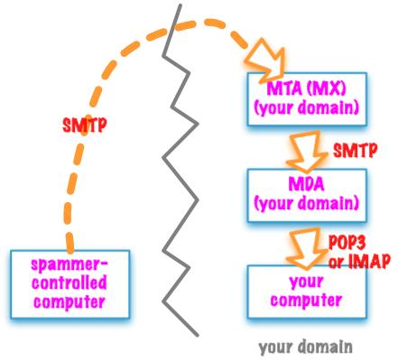
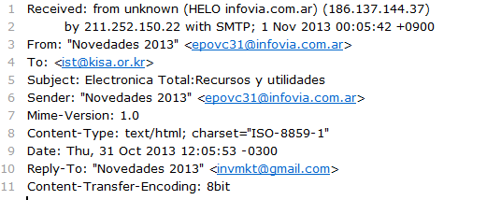
3. 이메일 기반 공격IP 탐지기술 – 주요기술(3/6)
(유형1) 발송경로에 Path가 1개인 경우
- 전체 200여만개 스팸메일 중 약 3.5%에서 Path 가 1개 발견
- Path가 1개인 Direct-to-MX와 같은 스팸메일 이외에도 웹메일, 광고메일, 알림메일 등 정상메일로 사용됨
※ Direct-to-MX : 정상 발송서버를 거치지 않으면서 수신서버에 직접 메일을 보내는 유형
=> 정상 웹메일, 광고메일 발송자를 공격IP로 오탐할 가능성을 고려하여 현재 탐지범위에서 제외
Dorect-To-Mx공격 기법 과정
Dorect-To-Mx공격기법의 실제 사례
22

Slide 23
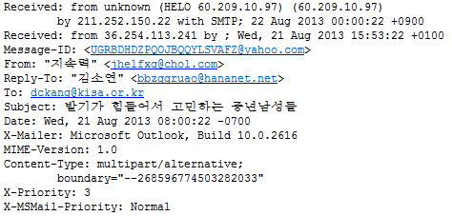
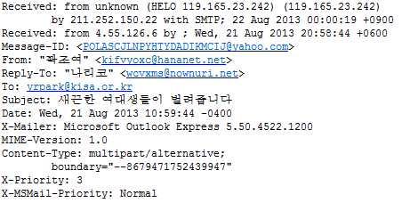
3. 이메일 기반 공격IP 탐지기술 – 주요기술(4/6)
(유형2) 발송경로에 Path가 2개 이상이고, Null이 있는 경우
- 전체 200여만개 스팸메일 중 약 91%에서 Path의 값에 Null 발견
- 공격자가 발송 IP를 감추기 위해 임의로 기록한 것으로 판단됨
=> 공격자에 의한 조작으로 판단함에 따라, 공격IP에 의해 발송된 것으로 탐지
실제
발송IP
조작된 발송IP
전송경로
누락
< 공격IP에서 발송된 이메일 예시 - 1 >
< 공격IP에서 발송된 이메일 예시 - 2 >
23

Slide 24
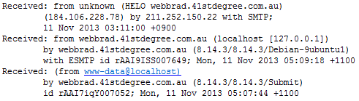
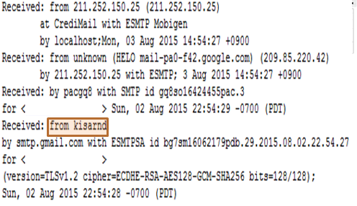
3. 이메일 기반 공격IP 탐지기술 – 주요기술(5/6)
(유형3) 발송경로에 Path가 2개 이상이고, IP 또는 Domain 정보가 없는 경우
- 전체 200여만개 스팸메일 중 약 0.5%에서 Path의 값에 IP/Domain 정보 부재
- 일부 정상메일 송수신 시 로컬호스트의 도메인네임, 계정명 등을 사용하는 경우에 발생 가능
※ 발송자 정보에 메일계정 또는 도메인네임으로 기록될 경우, 발송경로 분석을 통한 탐지에 한계가 있음
=> 일부 정상메일을 오탐할 수 있는 가능성을 고려하여, 현재 탐지범위에서 제외
계정명 또는
로컬도메인네임
< 스팸메일 분석 예시 >
< 정상메일 분석 예시 >
24

Slide 25
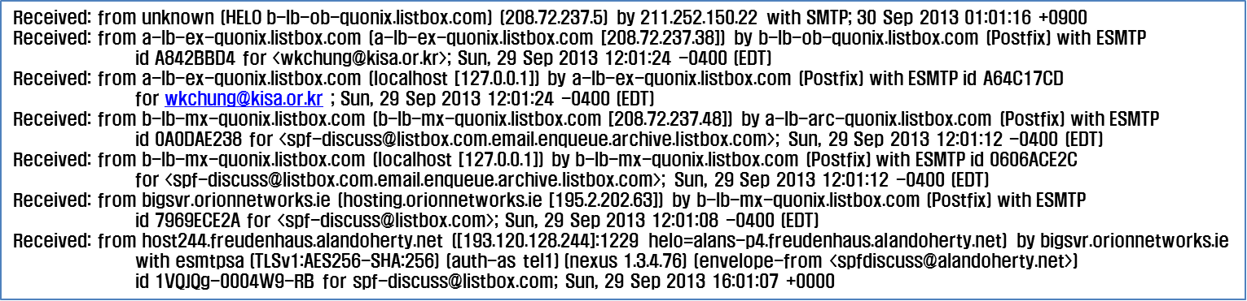
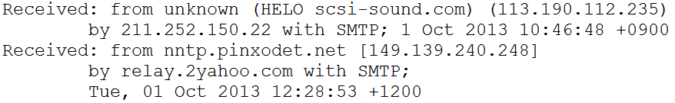
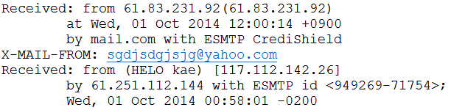
3. 이메일 기반 공격IP 탐지기술 – 주요기술(6/6)
(유형4) 발송경로에 Path가 2개 이상이고, IP 또는 Domain 정보가 있는 경우
- 전체 200여만개 스팸메일 중 4.5% 에서 Path의 값에 IP 또는 Domain 존재
- 공격자는 발송 IP를 감추기 위해 임의로 관련없는 Domain 또는 IP를 기록함
=> 발송경로 상의 IP/Domain 정보가 일치하지 않을 경우 공격자에 의해 발송된 것으로 탐지
From-By
모두 일치
< 정상적으로 발송된 이메일 예시 >
From-By
불일치
From-By
불일치
< 공격IP에서 발송된 이메일 예시 - 1 >
< 공격IP에서 발송된 이메일 예시 - 2 >
25

Slide 26
3. 이메일 기반 공격IP 탐지기술 - 시험결과
상용환경에서 수집된 스팸메일 200만개 분석결과, 악성메일 93.7% 탐지
⇒ 발송IP 14.2만개 중 12.8만개(89.8%)를 공격IP로 탐지
※ 분석대상 : '13년~'15년 기간중 수집된 스팸메일 200만개
악성메일 탐지현황
대상메일 | 악성메일 | 탐지율
2,077,411 | 1,946,716 | 93.7%
공격IP 탐지현황
대상IP | 악성IP | 탐지율
142,857 | 128,285 | 89.8%
26

Slide 27












3. 이메일 기반 공격IP 탐지기술 - 활용방안
악성코드 감염PC 탐지결과 활용
- 탐지된 공격IP(악성코드 감염PC) 조치를 통해, 사이버 침해공격 사전예방
- NCIA, Kr-CERT, 포털, 스팸솔루션 업체 등에 적용하여, 대량의 감염PC 탐지 가능
악성 이메일 탐지결과 활용
- 패턴에 의존하지 않는 스팸차단 기술로 활용 가능
- 스팸메일(URL, 첨부파일 등)에 내재된 악성코드 사전차단/대응에 활용
메일파서
좀비PC 정보
공유/치료
좀비PC탐지
악성코드/
악성URL 차단
파싱DB
악성코드/URL탐지
27

Slide 28
감사합니다.

